Slide 1
2018/3/28
4050E107
顏定邦

Slide 2
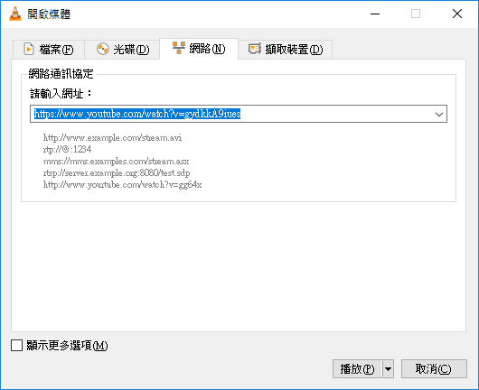
媒體 > 開啟網路串流: https://www.youtube.com/watch?v=gydkkA9iues

Slide 3
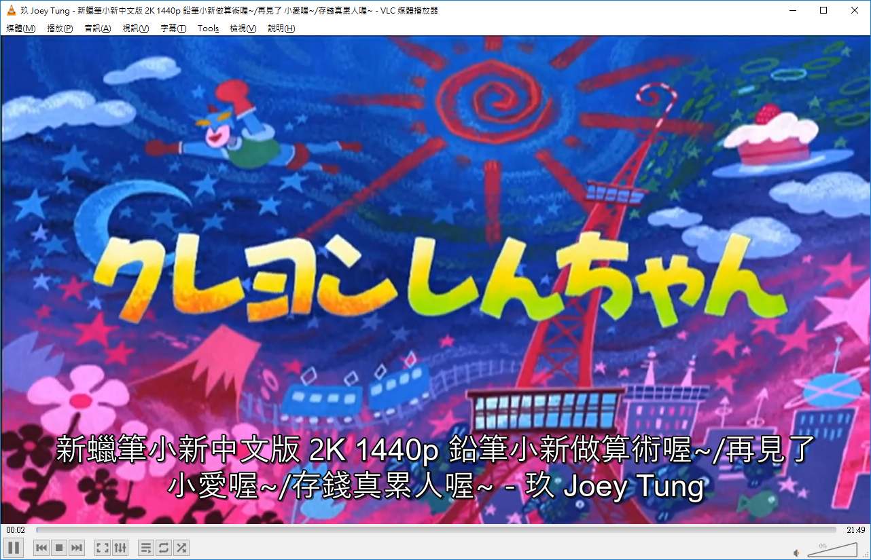

Slide 4
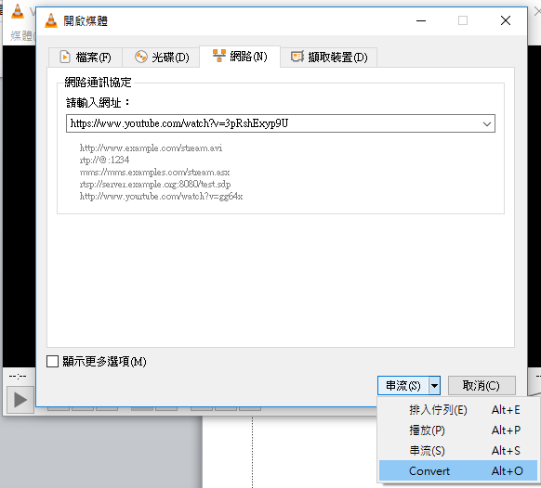
媒體 > 串流 > 網路 >: https://www.youtube.com/watch?v=3pRshExyp9U

Slide 5
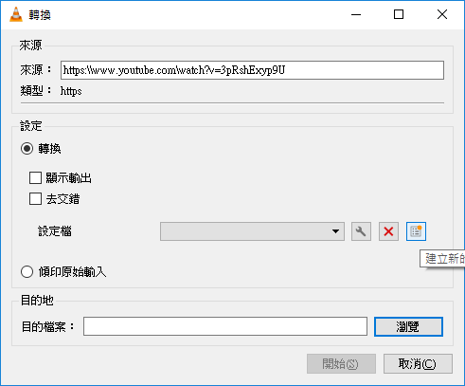
選擇設定檔
右邊這個

Slide 6
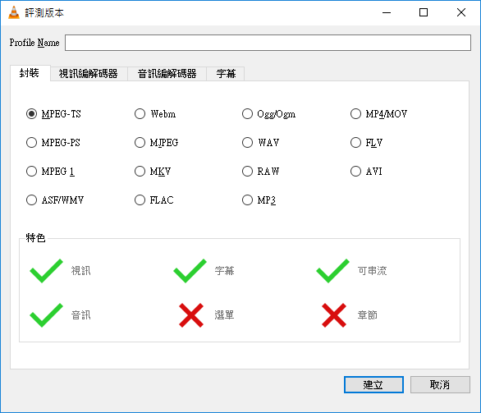
封裝檔案類型

Slide 7
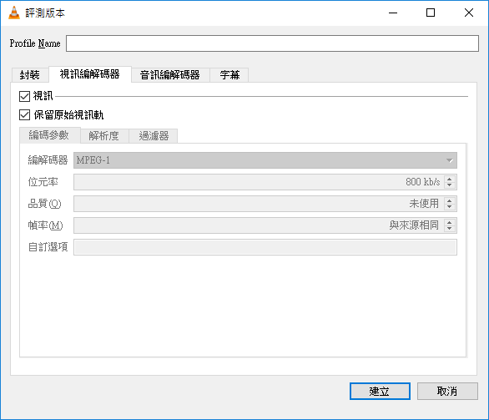
視訊邊解碼器

Slide 8
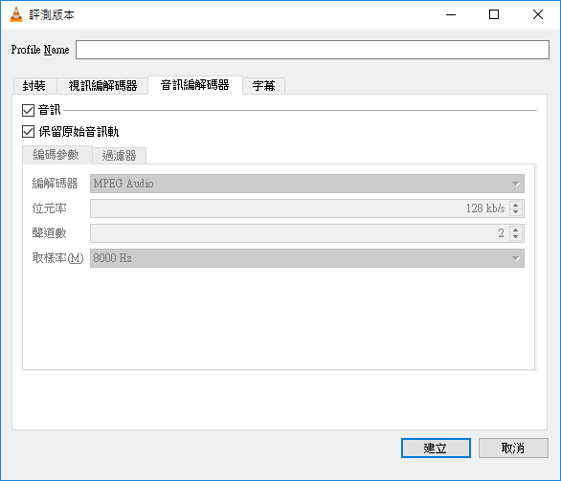
音訊邊解碼器

Slide 9
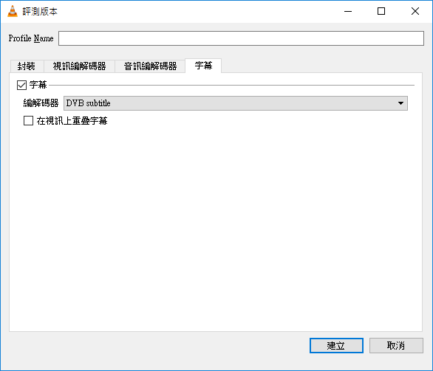
字幕

Slide 10
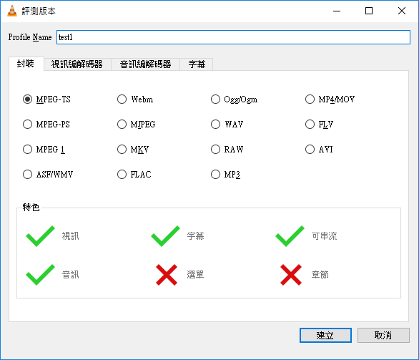
最後給檔名

Slide 11
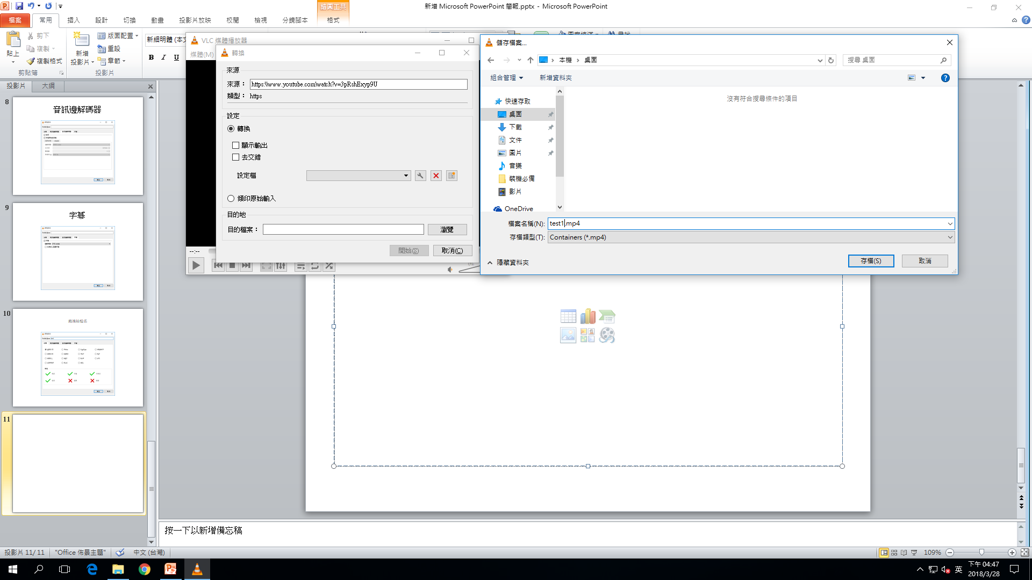
給 目的檔案 跟 檔案名稱

Slide 12
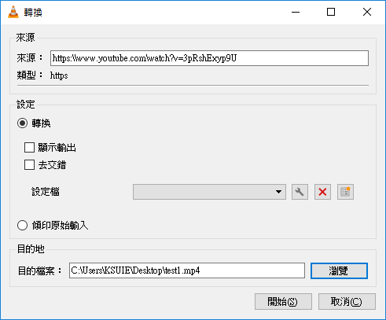
開始 轉換

Slide 13
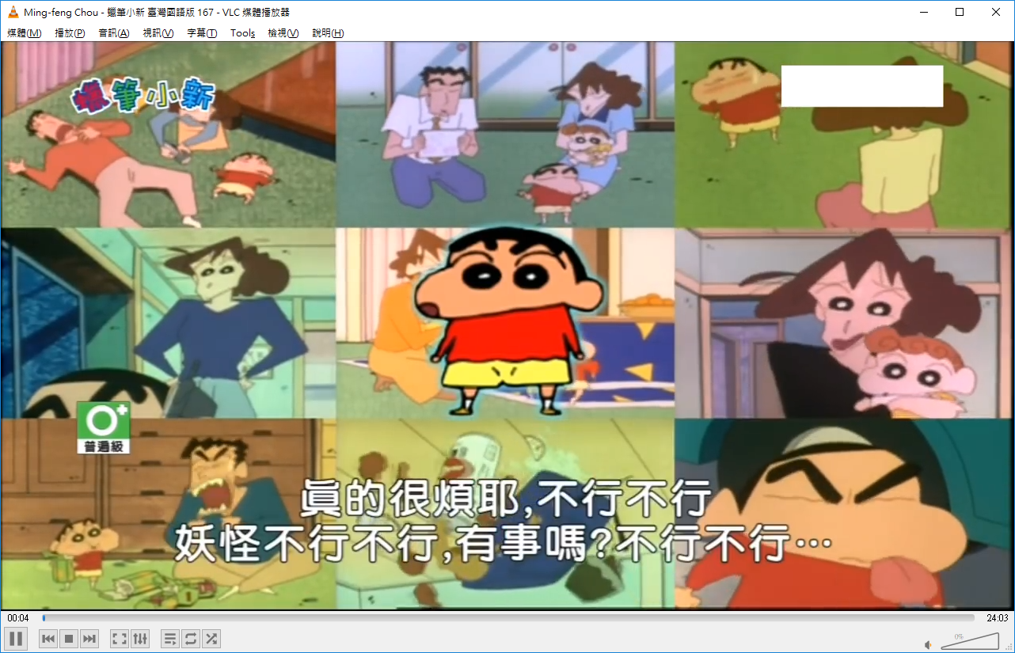
出現代表正在轉換 直到影片結束 成功

Slide 14
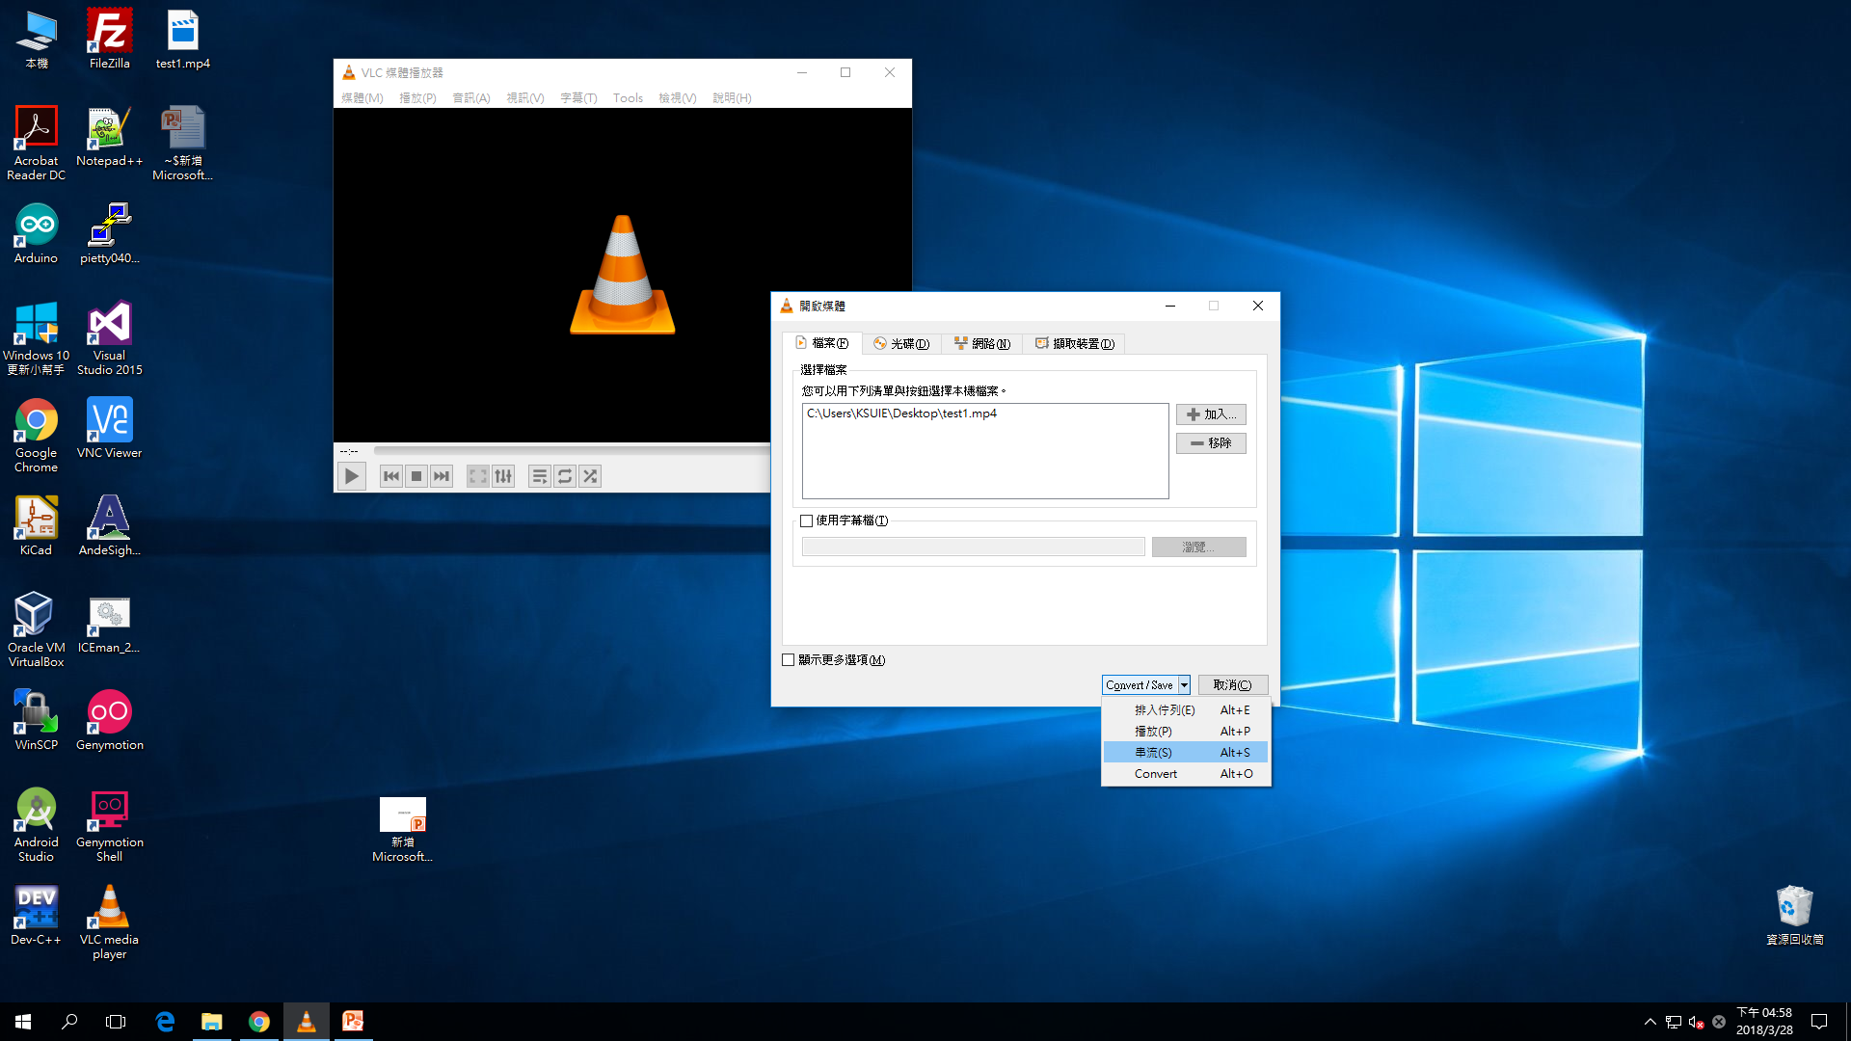
加入桌上轉號的檔案

Slide 15
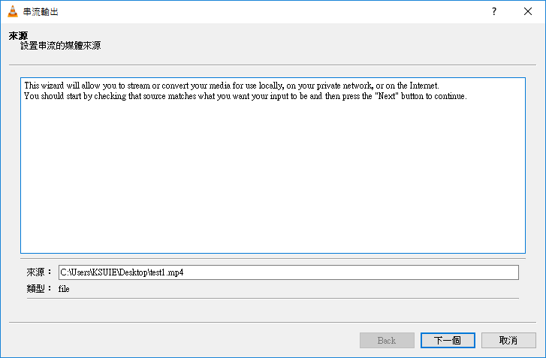

Slide 16
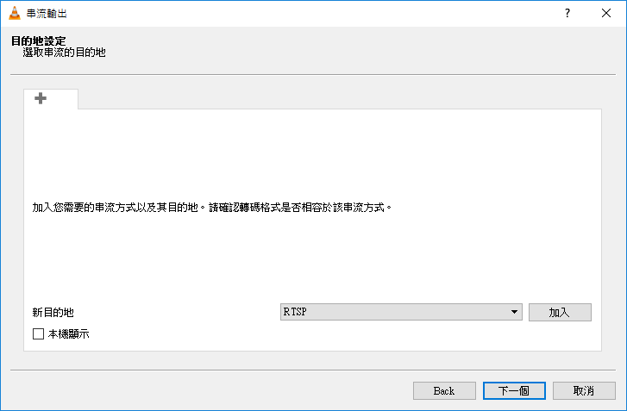
加入

Slide 17
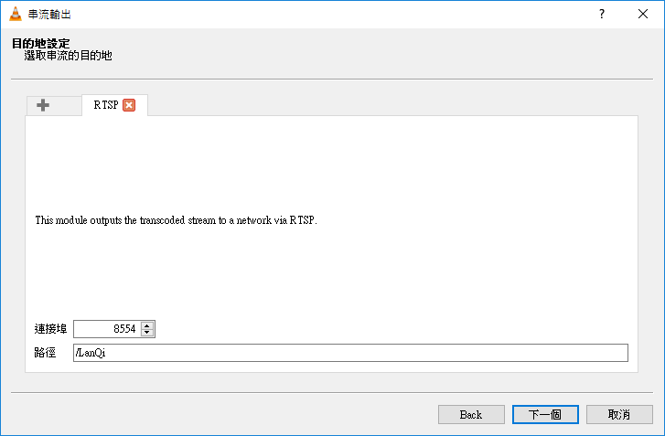
輸入路徑

Slide 18
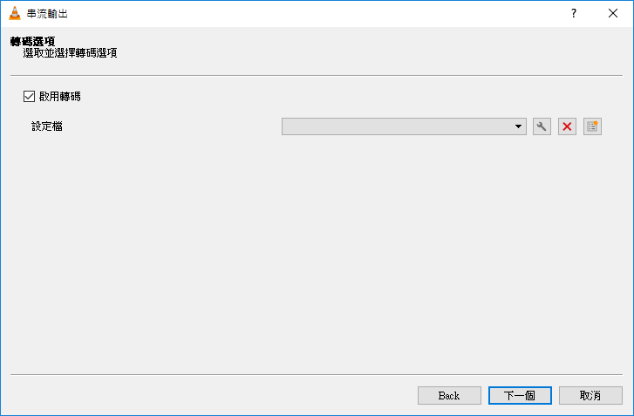

Slide 19
